Slide 1
USABILIDADE
Susiléa Abreu dos Santos Lima
Critérios Ergonômicos
PARTE 2

Slide 2

ERGONOMIA EM SOFTWARE
Ciência que estuda conforto, utilização, organização e documentação do software. Objetiva facilitar e otimizar o trabalho do usuário junto ao computador.
Propõe padrões de:
apresentação de telas
diálogos
ferramentas de trabalho
cardápios (menus)
documentação
técnicas de arquivos
técnicas de otimização
auxílio (help)

Slide 3
CRITÉRIOS ERGONÔMICOS
Proposta de Dominique Scapin e Christian Bastien, ligados ao INRIA. 1993.
(Instituto Nacional de Pesquisa em Automação e Informática da França)

Slide 4
8 CRITÉRIOS ERGONÔMICOS
Condução
Carga de trabalho
Controle explícito
Adaptabilidade
Gestão de erros
Homogeneidade/consistência
Significado de códigos e denominações
Compatibilidade
https://www.youtube.com/watch?v=wQOMJG3ukFE

Slide 5
https://brasil.uxdesign.cc
http://www.usabilidoido.com.br/cat_usabilidade.html
https://uxdesign.blog.br

Slide 6
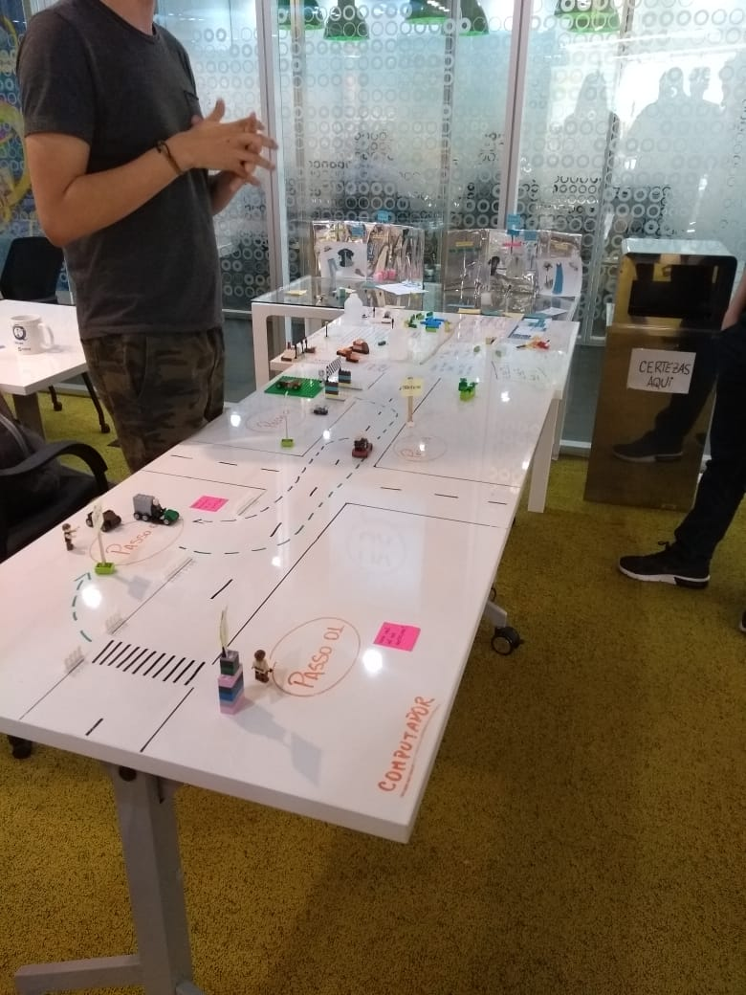

AMBIENTE DE UX EMPRESA TOTV.
FEV 2019

Slide 7
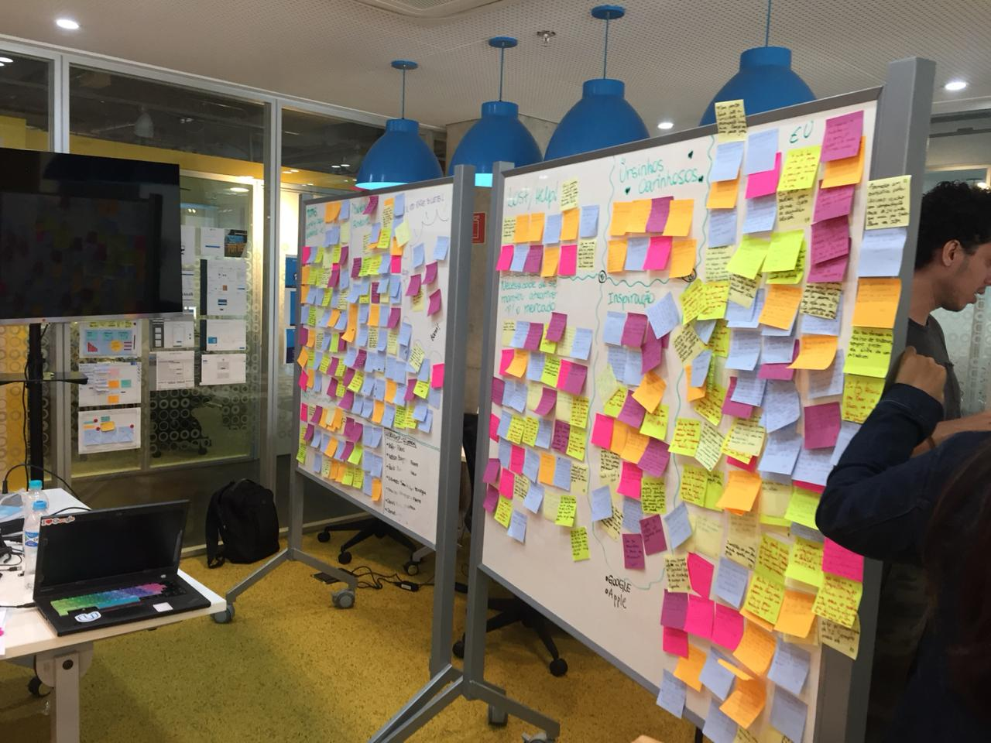

Slide 8
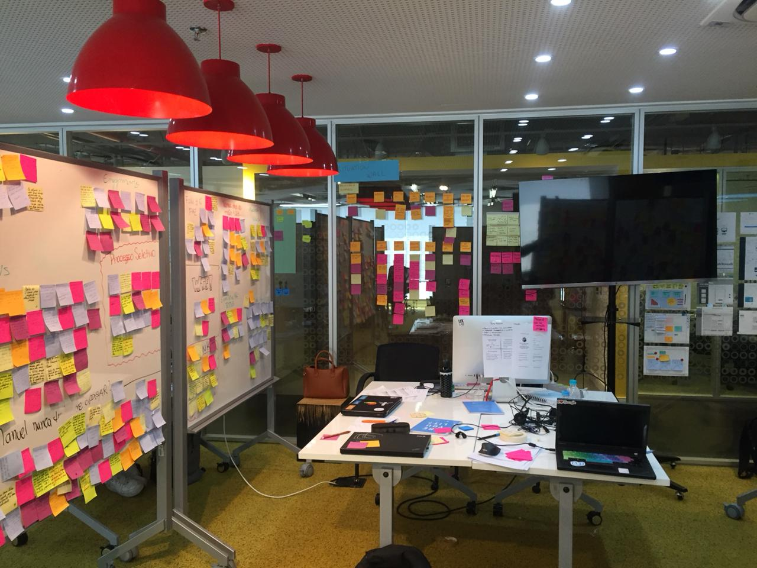

Slide 9
